Slide 1

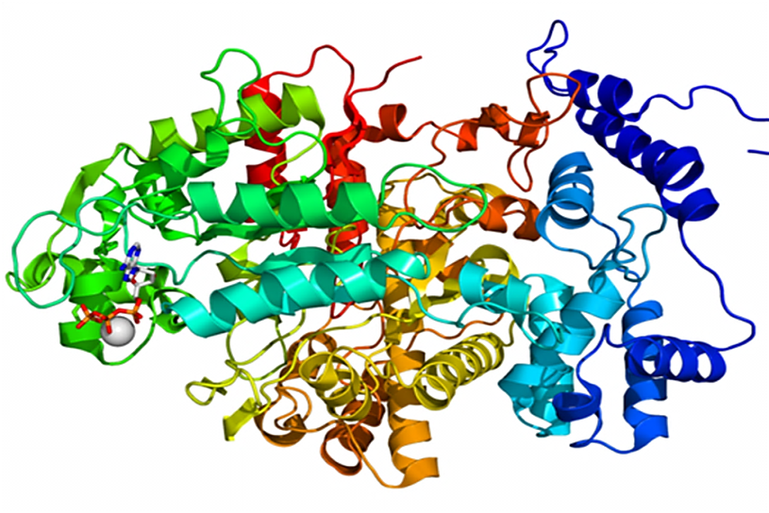
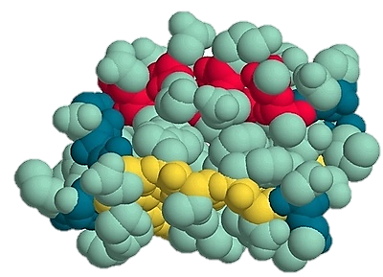
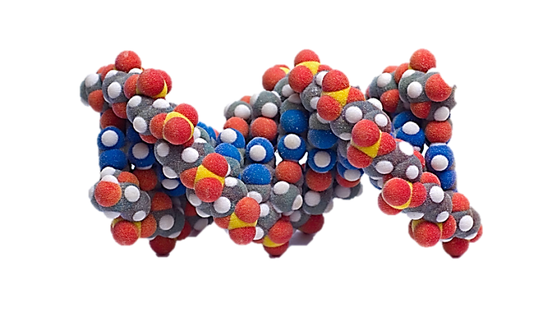
Новік Тамара Адамівна,
учитель біології НВК «Загальноосвітня школа І-ІІІ ст. – гімназія» селища Стара Вижівка

Slide 2
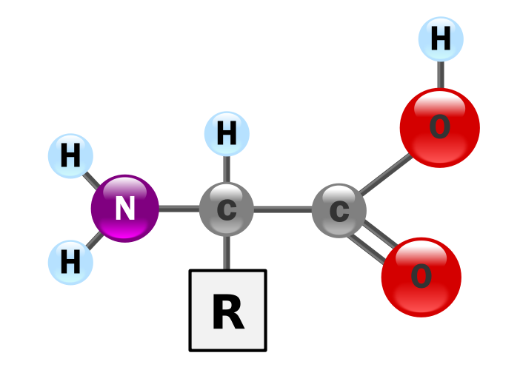
З повною впевненість можна стверджувати, що білки – найважливіші з усіх речовин, що входять до складу организмів тварин і рослин.
Л. Полінг
Амінокислоти.
Будова і функції білків

Slide 3
Завдання уроку:
вивчити особливості будови білків;
проаналізувати структурні рівні організації;
розглянути властивості білків.

Slide 4
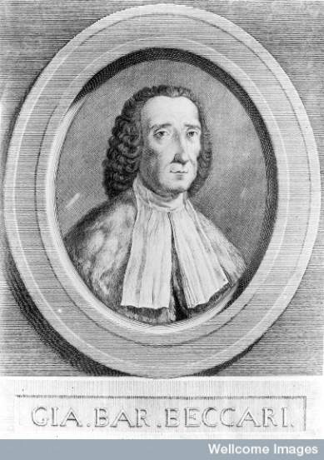
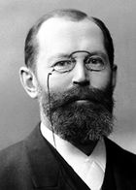
Еміль Герман Фішер
Вперше білок був виділений
(у вигляді клейковини) в 1728 р. італійцем
Якопо Бартоломео Беккарі
(1682 - 1766) з пшеничного борошна.
Цю подію прийнято вважати
народженням хімії білка.
На початку XX-го століття німецький хімік Еміль Фішер експериментально довів, що білки побудовані із залишків амінокислот, сполучених пептидними зв'язками.

Slide 5
Проблемне питання:
Білки – основа життя ?

Slide 6
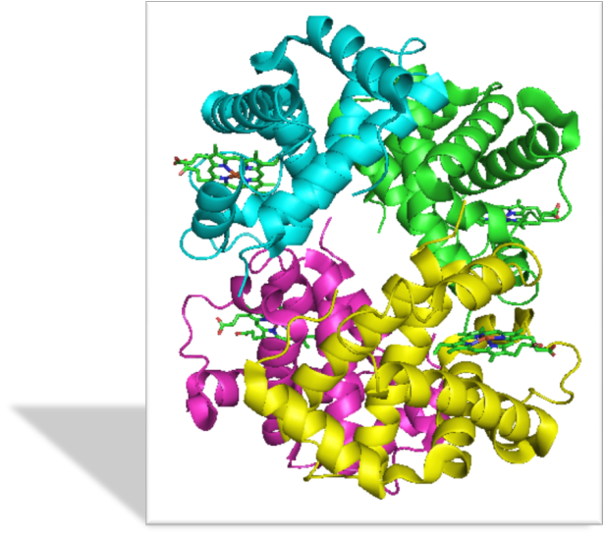
Вміст білків в організмі людини :
м‘язах – 80%;
шкірі – 63%;
печінці – 57%;
кістках – 28%.
До складу живих організмів входить
2∙10 видів білків, із них 5 млн.
входить до складу людини і тварин.

Slide 7
Формула амінокислоти
.
NH₂ ─ аміногрупа
R₁ ─ радикал
COOH ─ карбоксильна група

Slide 8
Амінокислоти
НЕОСНОВНІ
НЕЗАМІННІ
ОСНОВНІ
ЗАМІННІ

Slide 9
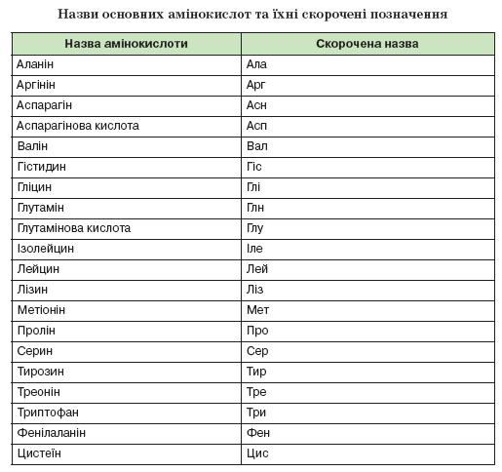

Slide 10
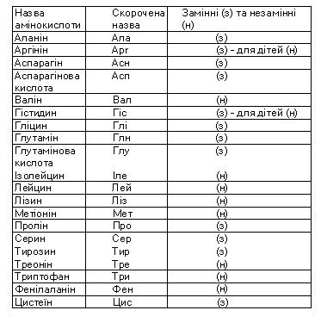

Slide 11
БІЛКИ
ПОВНОЦІННІ
НЕПОВНОЦІННІ

Slide 12
У процесі біосинтезу білка до його складу включаються 20 амінокислот.
Амінокислоти можуть з’єднуватися одна з одною через спільні для них групи. Між амінокислотами, що з’єдналися, виникає пептидний зв’язок.
БІЛКИ
ПОВНОЦІННІ
НЕПОВНОЦІННІ

Slide 13
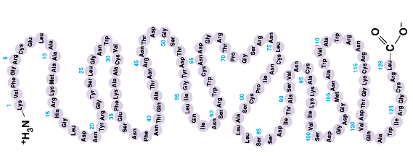
БІЛКИ
ПОВНОЦІННІ
НЕПОВНОЦІННІ
Поліпептиди з високою молекулярною масою (від 6000 до кількох мільйонів) називають білками.

Slide 14
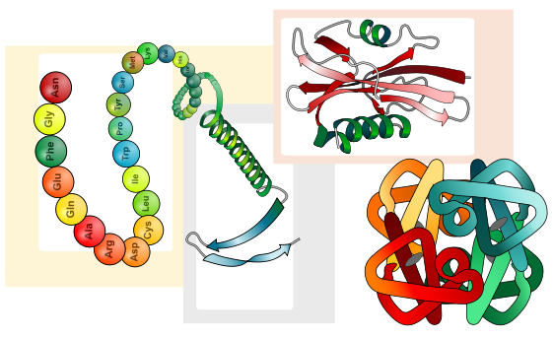
Рівні просторової організації, або конформації, білків:
первинний, вторинний, третинний, четвертинний.
БІЛКИ
ПОВНОЦІННІ
НЕПОВНОЦІННІ
Поліпептиди з високою молекулярною масою (від 6000 до кількох мільйонів) називають білками.

Slide 15
БІЛКИ
ПРОСТІ
ГЛОБУЛЯРНІ
(кулясті)
СКЛАДНІ
ФІБРИЛЯРНІ
(ниткоподібні)

Slide 16
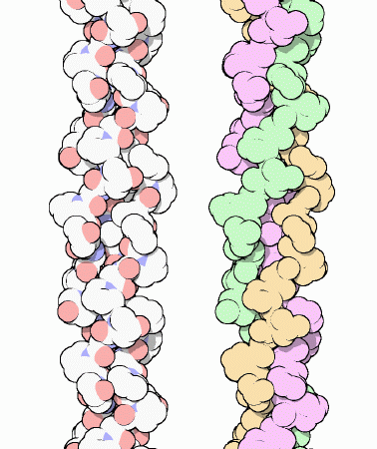
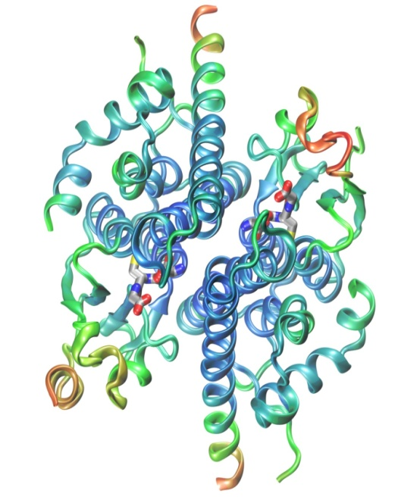
Фібрилярні – ниткоподібні, мають лише виражену вторинну структуру, нерозчинні у воді, виконують структурну, скоротливу функції (колаген, кератин – білки волосся, вовни, м'язової тканини).
Глобулярні – мають молекулу у вигляді кульки (глобули), добре виражену третинну структуру, розчинні у воді, виконують складні функції – каталітичну, регуляторну, захисну та інші (ферменти, гормони, гемоглобін).

Slide 17
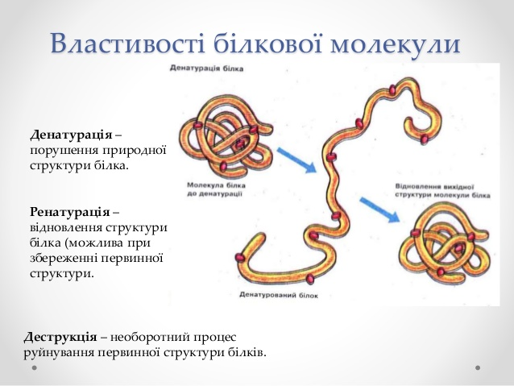
БІЛКИ
ПОВНОЦІННІ
НЕПОВНОЦІННІ
Поліпептиди з високою молекулярною масою (від 6000 до кількох мільйонів) називають білками.

Slide 18
Проаналізувавши склад, структуру та властивості білків, чи можемо ми сказати, що
білки – основа життя ?

Slide 19
ЗНАЙДІТЬ ВІДПОВІДНІСТЬ МІЖ БІОЛОГІЧНИМИ ТЕРМІНАМИ ТА ЇХ ХАРАКТЕРИСТИКОЮ
.
БІОЛОГІЧНІ ТЕРМІНИ | ХАРАКТЕРИСТИКА
1. БІЛКИ | А. ПРОЦЕС ПОРУШЕННЯ ПРИРОДНОЇ СТРУКТУРИ БІЛКІВ, ЯКИЙ СУПРОВОДЖУЄТЬСЯ РОЗГОРТАННЯМ БІЛКОВОЇ МОЛЕКУЛИ БЕЗ ЗМІНИ ЇЇ ПЕРВИННОЇ СТРУКТУРИ
2. ЗАМІННІ АМІНОКИСЛОТИ | Б. КУЛЯСТІ ЗА ФОРМОЮ МОЛЕКУЛИ, ВОДОРОЗЧИННІ
3. ОСНОВНІ АМІНОКИСЛОТИ | В. АМІНОКИСЛОТИ, ЯКІ ЗДАТНІ СИНТЕЗУВАТИСЯ В ОРГАНІЗМІ ЛЮДИНИ З ПРОДУКТІВ ОБМІНУ РЕЧОВИН
4. ВТОРИННА СТРУКТУРА БІЛКА | Г. МОЛЕКУЛА, ЗАКРУЧЕНА В СПІРАЛЬ
5. ЧЕТВЕРТИННА СТРУКТУРА БІЛКА | Д. АМІНОКИСЛОТИ, ЯКІ ЗУСТРІЧАЮТЬСЯ МАЙЖЕ В УСІХ БІЛКАХ
6. ГЛОБУЛЯРНІ БІЛКИ | Ж. ВИСОКОМОЛЕКУЛЯРНІ БІОПОЛІМЕРИ, МОНОМЕРАМИ ЯКИХ Є ЗАЛИШКИ АМІНОКИСЛОТ
7. ДЕНАТУРАЦІЯ | З. ОБ'ЄДНАННЯ ДЕКІЛЬКОХ ГЛОБУЛ

Slide 20
ВІДПОВІДНІСТЬ ТЕРМІНІВ ТА
ЇХ ХАРАКТЕРИСТИКИ
1 – Ж
2 – В
3 – Д
4 – Г
5 – З
6 – Б
7 - А

Slide 21
Домашнє завдання:
опрацювати §9.
Скласти свій добовий харчовий раціон для підтримання білкової рівноваги організму (за бажанням).

